Slide 1

Sharpest++
(Chapter 27. Container Adaptor)
Notes:
Summary by nErumin(@Github)

Slide 2

Item 1. Adaptor
표준 라이브러리에는 3가지의 순차 컨테이너 어댑터(Adapter)가 존재한다.
컨테이너 어댑터는 이미 존재하는 컨테이너 타입을 다른 타입처럼 행동하게 만든다.
어댑터에는 항상 기반이 되는 순차 컨테이너가 존재한다.
어댑터 역시, 공통적으로 사용할 수 있는 생성자와 연산, 타입들을 정의한다.
어댑터 객체로는 어댑터 연산만 사용이 가능하며, 기반 컨테이너의 연산은 사용할 수 없다.
Notes:
Note) 어댑터는 어떤 대상을 다른 대상처럼 행동하게 만드는 메커니즘으로, 컨테이너/반복자/함수 어댑터 등이 존재한다.
Note) 어댑터 객체에는 begin/end 연산도 존재하지 않는다.

Slide 3
Item 1. Adaptor
어댑터에서 공통적으로 사용할 수 있는 연산을 정리하면 아래와 같다.
사용 가능한 연산 | 연산에 대한 설명
Adapter a; | 빈 어댑터를 생성한다.
Adapter a(c); | 컨테이너의 복사본으로 어댑터를 생성한다.
a.empty() | 어댑터가 비어 있는지 검사한다.
a.size() | 어댑터에 속한 요소의 개수를 가져온다.
swap(a1, a2) | 어댑터 내용을 교환한다. 어댑터의 타입은 서로 정확히 동일해야 한다.
a1.swap(a2) | 위와 동일.
Notes:
Note) 컨테이너를 취하는 생성자의 경우, 해당 어댑터의 기반이 되는 컨테이너 타입이 동일해야 한다.
Note) 어댑터의 타입이 동일함은, 바탕이 되는 컨테이너 타입까지 동일하다는 의미이다.
Note) 생성자의 경우, priority_queue는 특성상 표에 나와있는 생성자가 아닌, 여러 다른 생성자를 정의하고 있다.

Slide 4
Item 1. Adaptor
어댑터에서 공통적으로 사용할 수 있는 연산과 타입을 정리하면 아래와 같다.
사용 가능한 연산 | 연산에 대한 설명
상등/부등/관계 연산자 | 기반이 되는 컨테이너끼리 비교한 결과를 반환한다.
Adapter::size_type | 가장 큰 어댑터의 크기를 담기에 충분한 정수 타입.
Adapter::value_type | 어댑터가 담고 있는 요소의 타입.
Adapter::container_type | 기반이 되는 컨테이너 타입.

Slide 5
Item 1. Adaptor
순차 컨테이너를 어댑터에 사용하기 위해서는, 특정 조건을 만족해야한다.
모든 어댑터는 요소를 추가/제거할 수 있으므로 array로는 어댑터를 생성할 수 없다.
모든 어댑터는 마지막 요소를 추가/제거/접근할 수 있어야 하기 때문에, forward_list는 사용할 수 없다.
그 외, 어댑터마다 별도로 만족해야 하는 조건이 있을 수 있다.

Slide 6
Item 2. Stack
스택 어댑터를 사용하면, 순차 컨테이너를 기반으로 스택 자료구조를 생성할 수 있다.
스택 어댑터는 순차 컨테이너가 push_back/pop_back/back 연산을 구현할 것을 요구한다.
Q. 스택 어댑터가 기본적으로 사용하는 순차 컨테이너는 무엇일까?
Q. 스택 어댑터에 사용할 수 있는 순차 컨테이너는 어떤 것들이 있을까?
Notes:
deque
A2. vector/deque/list/string
Note) 기반으로 다른 컨테이너를 사용하고자 하는 경우, stack<int, vector<int>>와 같이 사용한다.

Slide 7
Item 2. Stack
스택 어댑터에서 사용할 수 있는 연산을 정리하면 아래와 같다.
사용 가능한 연산 | 연산에 대한 설명
s.pop() | 최상단에 있는 요소를 반환 값 없이 제거한다.
s.push(item) | 최상단에 요소를 복사/이동하여 추가한다.
s.emplace(args…) | 최상단에 요소를 새로 추가한다.
s.top() | 최상단에 있는 요소를 반환하지만, 요소를 제거하지는 않는다.

Slide 8
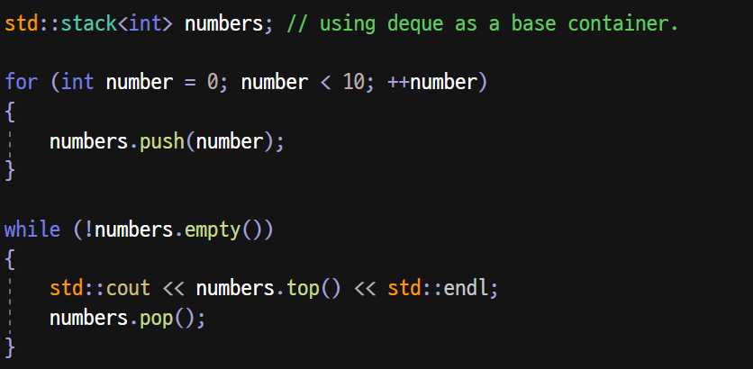
Item 2. Stack
Q. 아래 코드의 실행 결과는 무엇일까?
Notes:
9 8 7 6 5 4 3 2 1 0

Slide 9
Item 3. Queue
큐 어댑터를 사용하면, 순차 컨테이너를 기반으로 큐 자료구조를 생성할 수 있다.
큐 어댑터는 순차 컨테이너가 push_back/push_front/front/back 연산을 구현할 것을 요구한다.
Q. 큐 어댑터가 기본적으로 사용하는 순차 컨테이너는 무엇일까?
Q. 큐 어댑터에 사용할 수 있는 순차 컨테이너는 어떤 것들이 있을까?
Notes:
deque
A2. deque/list
Note) 기반으로 다른 컨테이너를 사용하고자 하는 경우, queue<int, vector<int>>와 같이 사용한다.

Slide 10
Item 3. Queue
큐 어댑터에서 사용할 수 있는 연산을 정리하면 아래와 같다.
사용 가능한 연산 | 연산에 대한 설명
q.pop() | 처음에 있는 요소를 반환 값 없이 제거한다.
q.front() | 처음 요소를 반환하지만, 제거하지는 않는다.
q.back() | 가장 뒤에 있는 요소를 제거 없이 반환한다.
q.push(item) | 가장 뒤에 요소를 복사/이동하여 추가한다.
q.emplace(args…) | 가장 뒤에 요소를 생성하여 추가한다.

Slide 11
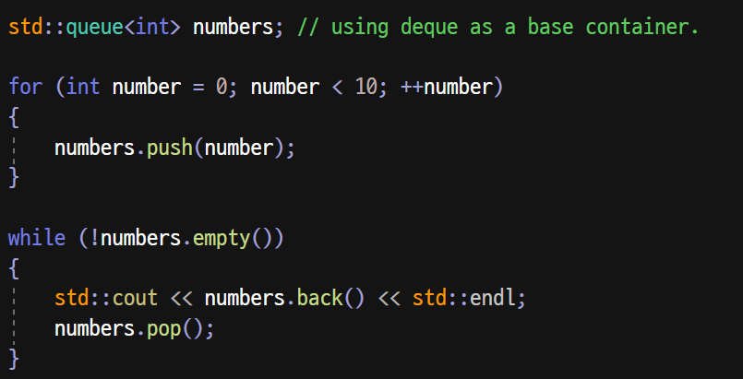
Item 3. Queue
Q. 아래 코드의 실행 결과는 무엇일까?
Notes:
9 9 9 9 9 9 9 9 9 9

Slide 12
Item 3. Queue
표준 라이브러리는 일반적인 큐 어댑터와 함께 우선순위 큐 어댑터를 지원한다.
우선순위 큐 어댑터는 순차 컨테이너가 push_back/pop_back/front 연산을 구현할 것을 요구한다.
또한, 우선순위 큐 어댑터는 순차 컨테이너 요소에 임의 접근이 가능할 것을 요구한다.
Q. 우선순위 큐 어댑터에 사용할 수 있는 순차 컨테이너는 어떤 것들이 있을까?
Q. 우선순위 큐 어댑터가 기본적으로 사용하는 순차 컨테이너는 무엇일까?
Notes:
vector/string/deque
A2. vector
Note) 기반으로 다른 컨테이너를 사용하고자 하는 경우, priority_queue<int, deque<int>>와 같이 사용한다.

Slide 13
Item 3. Queue
우선순위 큐 어댑터에서 사용할 수 있는 연산을 정리하면 아래와 같다.
사용 가능한 연산 | 연산에 대한 설명
q.pop() | 우선순위가 가장 높은 요소를 반환 값 없이 제거한다.
q.top() | 우선순위가 가장 높은 요소를 반환하지만, 제거하지는 않는다.
q.push(item) | 어댑터에 요소를 복사/이동하여 추가한다.
q.emplace(args…) | 어댑터에 요소를 생성하여 추가한다.
우선순위 큐에 요소를 새롭게 추가할 경우, 새 요소는 자동으로 적절한 위치에 놓이게 된다.

Slide 14
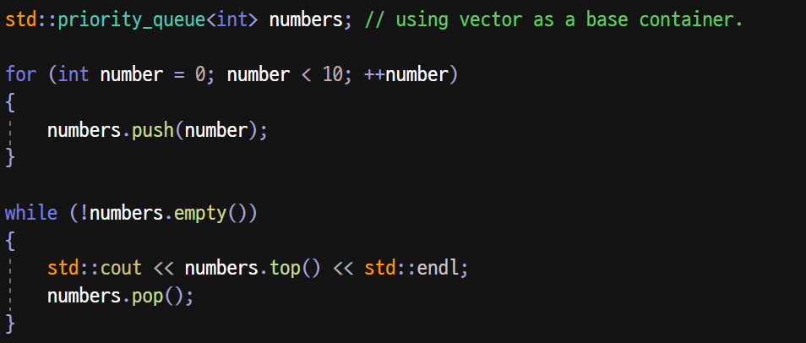
Item 3. Queue
Q. 아래 코드의 실행 결과는 무엇일까?
Notes:
9 8 7 6 5 4 3 2 1 0

Slide 15
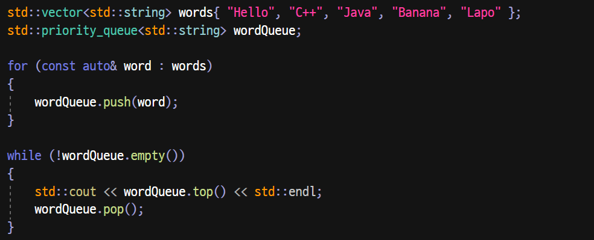
Item 3. Queue
Q. 아래 코드의 실행 결과는 무엇일까?
Notes:
(Lapo, Java, Hello, C++, Banana)

Slide 16
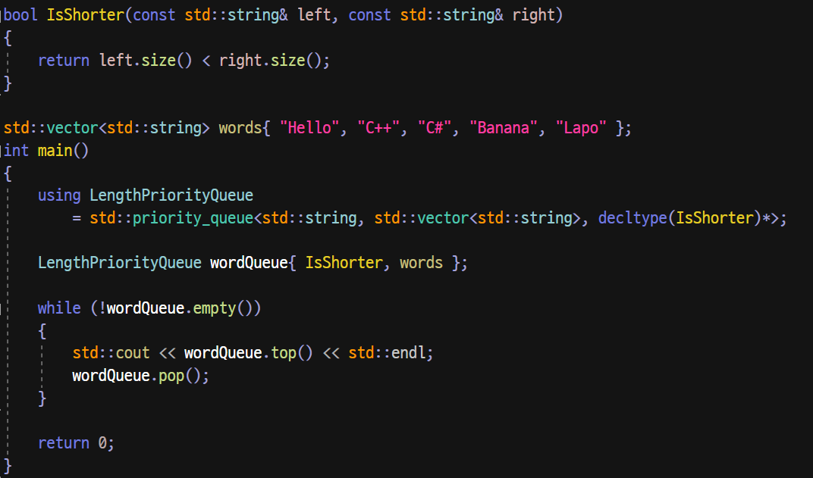
Item 3. Queue
우선순위 큐의 타입과 생성자를 통해, 우선순위를 비교하는 방법을 변경할 수 있다.
Q. 위 코드의 실행 결과는 무엇일까?
Notes:
(Banana, Hello, Lapo, C++, C#)
Note) 복사/이동 생성자를 제외하고, 별도로 Comparer를 받지 않는 생성자는 내부에서 Comparer를 값 초기화한다.

Slide 17
Item 4. Complexity
어댑터 연산의 수행 비용은 기반 컨테이너에 따라 달라진다.
어댑터 연산의 비용은 연산 자체의 비용과 사용하는 컨테이너 연산의 비용을 합쳐서 결정된다.
일반적으로, 스택/큐 어댑터의 연산 비용은 기반 컨테이너 연산의 비용과 동일하다.
Q. 스택 어댑터에 있는 push/pop/emplace의 시간 복잡도는 무엇일까?
Q. 큐 어댑터에 있는 push/pop/emplace의 시간 복잡도는 무엇일까?
Q. 우선순위 큐 어댑터에 있는 push/pop/emplace의 시간 복잡도는 무엇일까?
Notes:
기반 컨테이너의 push_back/pop_back/emplace_back 비용과 동일하다.
A2. 기반 컨테이너의 push_back/pop_front/emplace_back 비용과 동일하다.
A3. log(요소 수)만큼의 비교 연산이 수행되며, 기반 컨테이너의 push_back/pop_back/emplace_back 비용이 더해진다.
Note) 모든 어댑터의 요소 접근 연산과 empty/size 연산은 상수 복잡도를 가진다.

